Slide 1
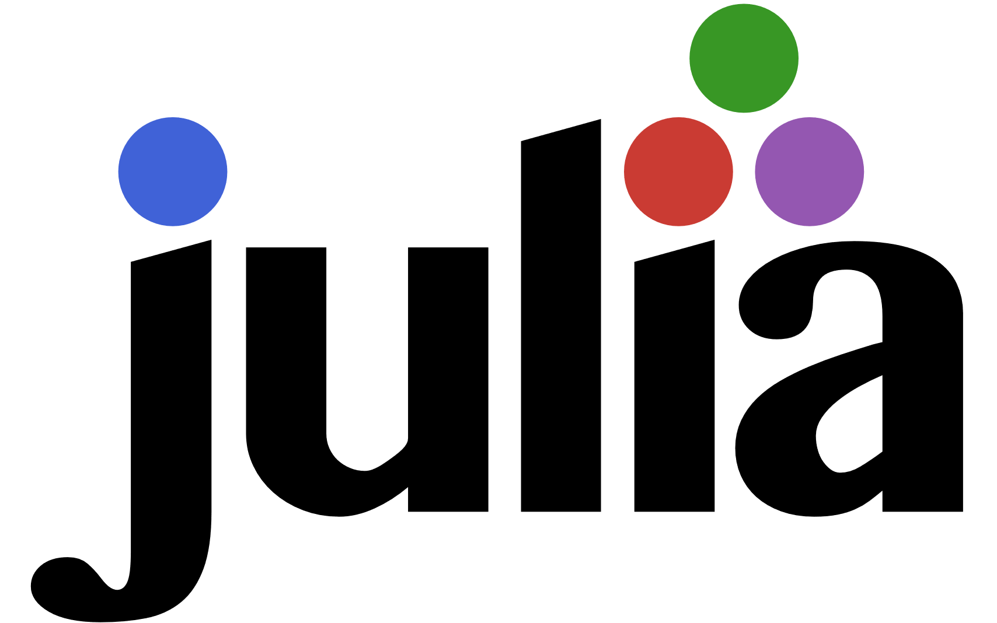
Introdução:
O que é Julia?
Júlia é uma linguagem de programação de alto nível, open-source e de propósito geral, porém voltada para computação científica, machine learning e análises numéricas de alta performance. Ela compartilha paradigmas de linguagens funcionais, como funções anônimas e closures, e de linguagens imperativas, como a possibilidade de definir tipos mutáveis.
Além disso, Júlia tem tipagem dinâmica, possui polimorfismo paramétrico e suporta computação paralela, concorrente e distribuída. Julia é uma linguagem orientada a objetos que possui multi-métodos como um de seus principais paradigmas de programação. Ela é compilada em tempo de execução através de um compilador just-in-time (JIT), o que favorece ao seu alto desempenho.
Outras características notáveis de Julia incluem:
. Coletor de lixo
. Avaliação ansiosa
. Chamada direta de funções C
. Chamada de funções Python através do pacote PyCall
. Desempenho comparável a C e Fortran

Slide 2
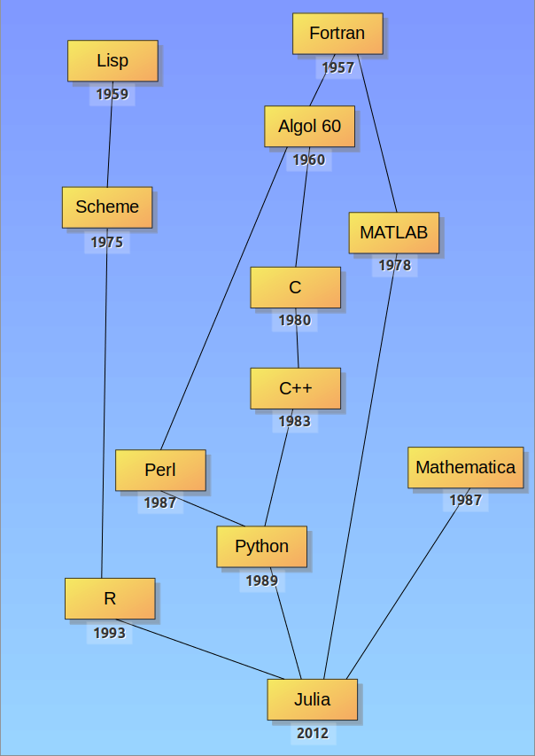
A linha de tempo de Julia:

Slide 3
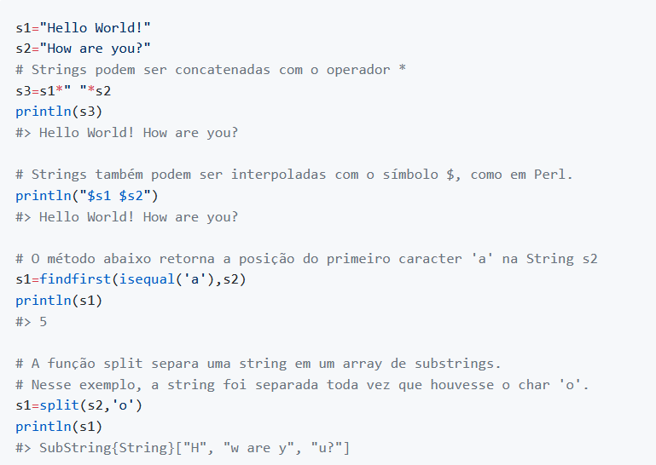
Códigos de exemplo
Manipulação básica de Strings:

Slide 4
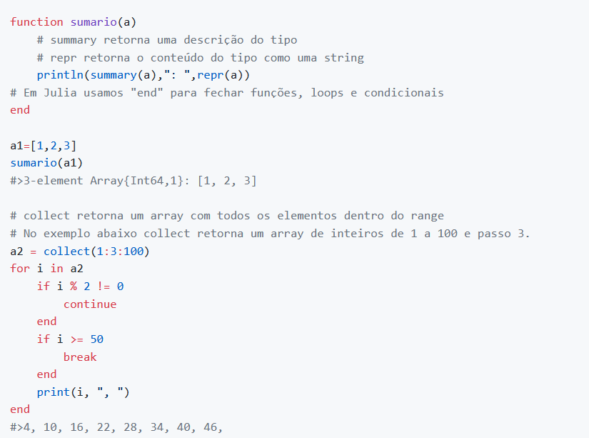
Códigos de exemplo
Arrays e funções:

Slide 5
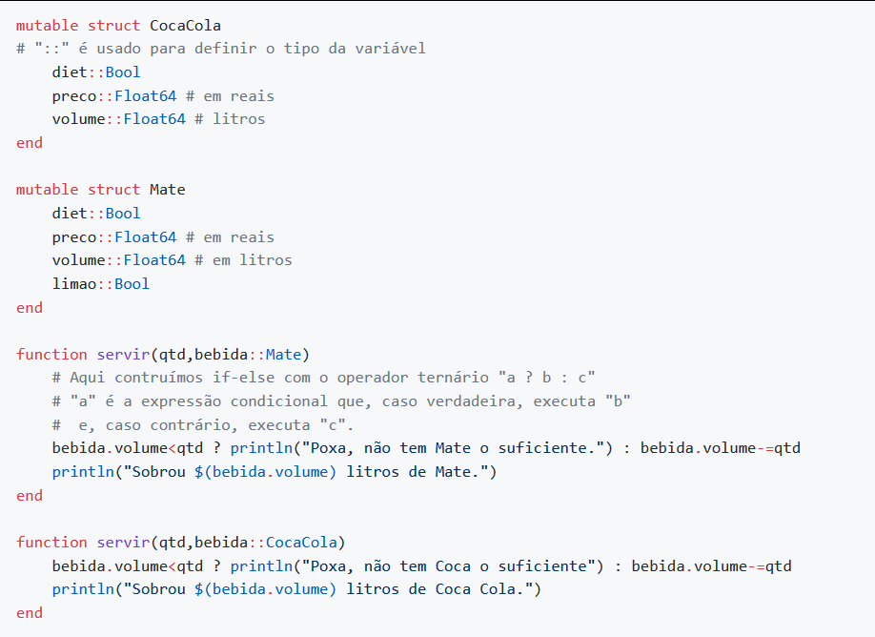
Códigos de exemplo
Exemplo com multi-métodos: (Parte 1/2)

Slide 6
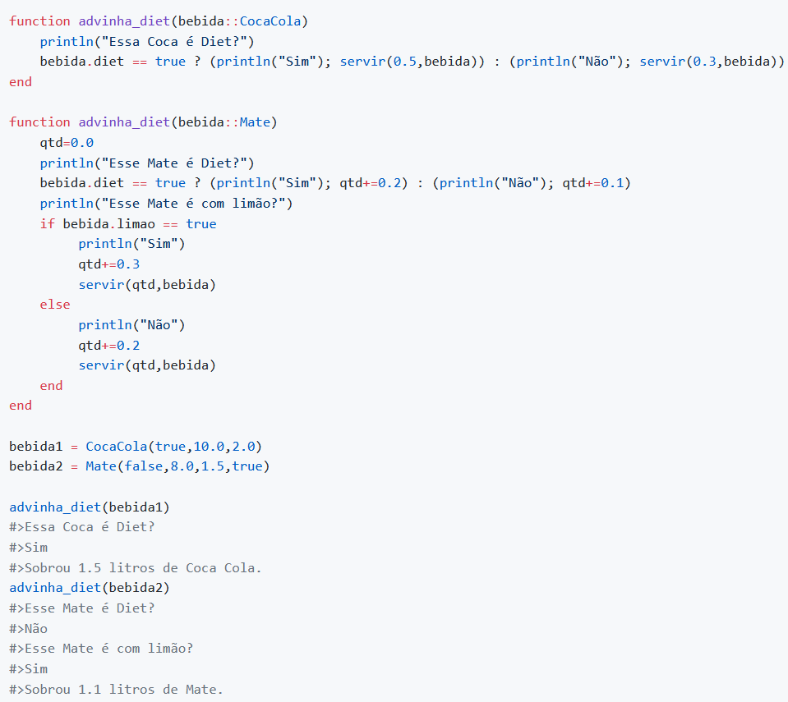
Códigos de exemplo
Exemplo com multi-métodos: (Parte 2/2)
No exemplo acima, usamos os multi-métodos para tratar as duas bebidas, Coca e Mate, de forma diferente. Tanto a função "advinha_diet", como a "servir", possuem duas versões, com argumentos diferentes. O compilador analisa os tipos de todos os argumentos e chama a versão correspondente com o tipo de bebida que queremos.

